Slide 1
ประชุมคณะทำงานโครงการยกระดับเศรษฐกิจรายตำบลแบบบูรณาการ
1 ตำบล 1 มหาวิทยาลัย (มหาวิทยาลัยสู่ตำบล สร้างรากแก้วให้ประเทศ)
เรื่อง การจ้างงานเพิ่มเติมทดแทน ภายใต้โครงการยกระดับเศรษฐกิจและสังคมรายตำบลแบบบูรณาการ (U2T)
วันอังคารที่ 28 กันยายน 2564 เวลา 11.00 – 12.00 น.
ณ ห้องประชุมสร้อยสุวรรณา ชั้น 3 อาคาร 10
มหาวิทยาลัยราชภัฏสกลนคร

Slide 2
ระเบียบวาระการประชุม
ระเบียบวาระที่ 1 เรื่องประธานแจ้งที่ประชุมทราบ
การเยี่ยมชมและติดตามการดำเนินโครงการยกระดับเศรษฐกิจรายตำบลแบบบูรณาการ (U2T)
ระเบียบวาระที่ 2 เรื่องรับรองรายงานการประชุม (ไม่มี)
ระเบียบวาระที่ 3 เรื่องสืบเนื่อง (ไม่มี)
ระเบียบวาระที่ 4 เรื่องเสนอเพื่อทราบ 4.1 การปรับแผนการดำเนินกิจกรรมการจ้างงานเพิ่มเติมทดแทนภายใต้โครงการยกระดับเศรษฐกิจรายตำบลแบบบูรณาการ (U2T)
4.2 สรุปจำนวนอัตราว่าง และบัญชีสำรองของผู้รับจ้างงานภายใต้โครงการยกระดับเศรษฐกิจรายตำบลแบบบูรณาการฯ (งานบริหารบุคคลฯ)
ระเบียบวาระที่ 5 เรื่องเสนอให้ที่ประชุมพิจารณา
พิจารณาการปรับแผนการดำเนินกิจกรรมการจ้างงานเพิ่มเติมทดแทน ภายใต้โครงการยกระดับเศรษฐกิจรายตำบลแบบบูรณาการ (U2T)
ระเบียบวาระที่ 6 เรื่องอื่น ๆ (ถ้ามี)

Slide 3
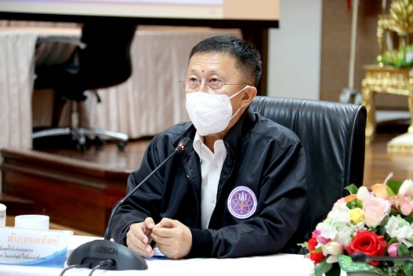
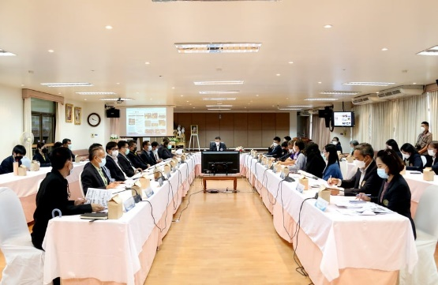
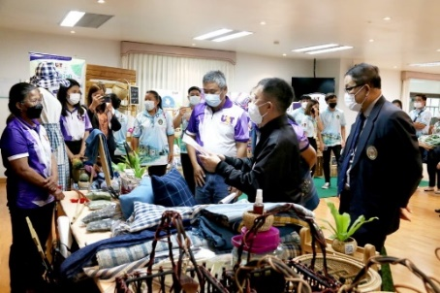
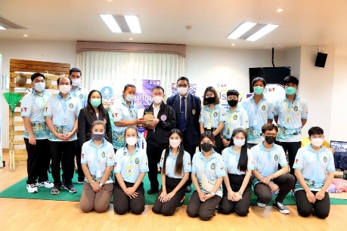
ระเบียบวาระที่ 1 เรื่องประธานแจ้งที่ประชุมทราบ
การเยี่ยมชมและติดตามการดำเนินโครงการยกระดับเศรษฐกิจรายตำบลแบบบูรณาการ (U2T)
ตามที่ ดร.ดนุช ตันเทอดทิตย์ ผู้ช่วยรัฐมนตรีประจำกระทรวงการอุดมศึกษา วิทยาศาสตร์ วิจัยและนวัตกรรม (อว.) เข้าเยี่ยมชมและหารือการดำเนินโครงการยกระดับเศรษฐกิจรายตำบลแบบบูรณาการ 1 ตำบล 1 มหาวิทยาลัย (U2T) ของมหาวิทยาลัยราชภัฏสกลนคร ในวันพฤหัสบดีที่ 9 กันยายน 2564 เวลา 10.00 – 12.00 น. ณ ห้องประชุมสร้อยสุวรรณา อาคาร 10 ชั้น 3 มหาวิทยาลัยราชภัฏสกลนคร โดยมีผู้ช่วยศาสตราจารย์ชาคริต ชาญชิตปรีชารักษาราชการแทนอธิการบดีมหาวิทยาลัยราชภัฏสกลนคร และคณะผู้บริหารฯ ให้การต้อนรับ พร้อมผู้แทนตำบลเข้าร่วม จำนวน 4 ตำบล ได้แก่ ตำบลค้อเขียว ตำบลพันนา ตำบลเต่างอย ตำบลแพด และรายงานผลการดำเนินงาน ปัญหา อุปสรรค ในการดำเนินโครงการยกระดับเศรษฐกิจรายตำบลฯ นั้น
ในการนี้ ดร.ดนุช ตันเทิดทิตย์ ได้มอบนโยบายในการพัฒนาการดำเนินงานโครงการยกระดับเศรษฐกิจรายตำบลฯ ดังนี้
1. นโยบายของกระทรวงการอุดมศึกษา วิทยาศาสตร์ วิจัยและนวัตกรรม (อว.) ดังนี้
1) กระทรวงการอุดมศึกษาฯ มีแนวโน้มจะขยายการจ้างงานประเภทบัณฑิตให้มีช่วงเวลาการสำเร็จการศึกษาจากระยะ 3 ปี เป็นระยะ 5-6 ปี เพื่อแก้ไขปัญหาการว่างงาน และช่วยให้บัณฑิตมีงานทำมากขึ้น
2) การกำหนดพื้นที่ในการทำงานของมหาวิทยาลัยจะคำนึงถึงระยะทาง และความสอดคล้องกับบริบทของมหาวิทยาลัยมากขึ้น
2. ข้อเสนอแนะสำหรับการพัฒนาการทำงานโครงการยกระดับเศรษฐกิจรายตำบลแบบบูรณาการ 1 ตำบล 1 มหาวิทยาลัย (U2T) ของมหาวิทยาลัยราชภัฏสกลนคร
1) ขอความร่วมมือผู้ปฏิบัติงานระดับตำบลจัดทำรายงานที่นำเสนอผลงานทั้งเชิงปริมาณและเชิงคุณภาพ และจัดทำคลิปวิดีโอนำเสนอผลงาน โดยการมีส่วนร่วมจากประชาชนที่เข้าร่วมโครงการยกระดับเศรษฐกิจฯ ให้มีการแสดงความขอบคุณรัฐมนตรีกระทรวงการอุดมศึกษาฯ ผู้ช่วยรัฐมนตรีกระทรวงการอุดมศึกษาฯ เพื่อเป็นขวัญและกำลังใจในการปฏิบัติงาน และเป็นข้อมูลในการเสนอของบประมาณในการดำเนินการในรอบต่อไป
2) ควรดำเนินการเชื่อมโยงเครือข่ายระหว่างตำบลเพื่อแลกเปลี่ยนเรียนรู้การดำเนินงานโครงการยกระดับเศรษฐกิจรายตำบลแบบบูรณาการ 1 ตำบล 1 มหาวิทยาลัย (U2T) และแลกเปลี่ยนทรัพยากรผลิตภัณฑ์/สินค้า ร่วมกัน
3) ให้กำหนดกลุ่มคลัสเตอร์ด้านต่าง ๆ เช่น คลัสเตอร์กลุ่มอาชีพ คลัสเตอร์กลุ่มสินค้า เพื่อส่งเสริมการพัฒนาผลิตภัณฑ์ และสินค้าให้หลากหลาย เป็นต้น
4) ควรยกระดับผลิตภัณฑ์หรือสินค้าต่าง ๆ ในชุมชนให้ได้มาตรฐานออกสู่ตลาดต่างประเทศให้มากยิ่งขึ้น
5) ส่งเสริมการขายหลากหลายรูปแบบ เช่น ลักษณะ ซุปตาร์ช่วยขาย (Suptarsale)โดยเชิญชวนผู้มีชื่อเสียงในพื้นที่ชุมชน มาช่วยขายสินค้าออนไลน์ผ่านสื่อโซเซียล เพื่อเป็นการเพิ่มรายได้ให้แก่ชุมชน และเป็นที่รู้จักมากยิ่งขี้น
6) ขอความร่วมมือผู้ปฏิบัติงานระดับตำบลในพื้นที่สำรวจผู้ที่ด้อยโอกาสทางสังคม เช่น ผู้พิการ ผู้ป่วยติดเตียง ผู้สูงอายุ และแจ้งข้อมูลให้กับกรมพัฒนาสังคมและความมั่นคงของมนุษย์ให้ทราบ เพื่อจะได้ช่วยเหลือต่อไป

Slide 4
ระเบียบวาระที่ 4 เรื่องเสนอเพื่อทราบ

Slide 5
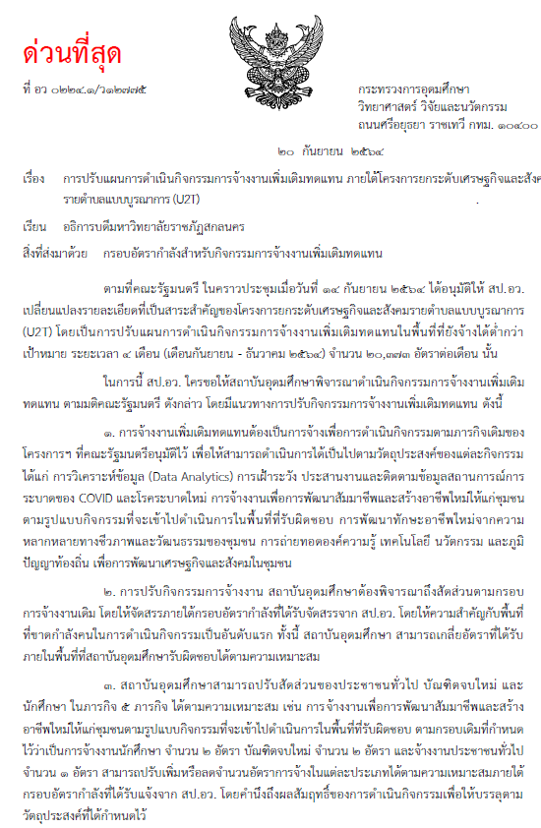
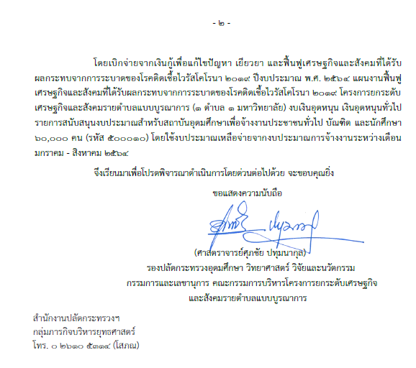
ระเบียบวาระที่ 4.1 การปรับแผนการดำเนินกิจกรรมการจ้างงานเพิ่มเติมทดแทนภายใต้โครงการยกระดับเศรษฐกิจรายตำบลแบบบูรณาการ (U2T)
สรุปเรื่อง
ตามหนังสือ สป.อว. ที่ อว 0224.1/ว 12775 ลงวันที่ 20 กันยายน 2564 เรื่อง การปรับแผนการดำเนินกิจกรรมการจ้างงานเพิ่มเติมทดแทนภายใต้โครงการยกระดับเศรษฐกิจรายตำบลแบบบูรณาการ (U2T)
ทั้งนี้ สป.อว. ขอให้มหาวิทยาลัยพิจารณาดำเนินดำเนินกิจกรรมการจ้างงานเพิ่มเติม ทดแทน ตามมติคณะรัฐมนตรีโดยมีแนวทางการปรับกิจกรรมการจ้างงานเพิ่มเติมทดแทน ดังนี้
1. การจ้างงานเพิ่มเติม ทดแทน ต้องเป็นการจ้างเพื่อการดำเนินกิจกรรม ตามภารกิจเดิมของโครงการฯ ที่คณะรัฐมนตรีอนุมัติไว้ เพื่อให้สามารถดำเนินการได้เป็นไปตามวัตถุประสงค์ของแต่ละกิจกรรม ได้แก่ 1) การวิเคราะห์ข้อมูล (Data Analytics) 2) การฝ้าระวัง ประสานงานและติดตามข้อมูลสถานการณ์การระบาดของ COVID และโรคระบาดใหม่ 3) การจ้างงานเพื่อการพัฒนาสัมมาชีพและสร้างอาชีพใหม่ให้แก่ชุมชนตามรูปแบบกิจกรรมที่จะเข้าไปดำเนินการในพื้นที่ที่รับผิดชอบ 4) การพัฒนาทักษะอาชีพใหม่จากความหลากหลายทางชีวภาพและวัฒนธรรมของชุมชน 5) การถ่ายทอดองค์ความรู้ เทคโนโลยี นวัตกรรม และภูมิปัญญาท้องถิ่น เพื่อการพัฒนาเศรษฐกิจและสังคมในชุมชน
2. การปรับกิจกรรมการจ้างงาน าต้องพิจารณาถึงสัดส่วนตามกรอบการจ้างงานเดิม โดยให้จัดสรรภายใต้กรอบอัตรากำลังที่ได้รับจัดสรรจาก สป.อว. โดยให้ความสำคัญกับพื้นที่ที่ขาดกำลังคนในการดำเนินกิจกรรมเป็นอันดับแรก ทั้งนี้ สามารถเกลี่ยอัตราที่ได้รับภายในพื้นที่ที่สถาบันอุดมศึกษารับผิดชอบได้ตามความเหมาะสม
3. รายตำบลสามารถปรับสัดส่วนของประชาชนทั่วไป บัณฑิตจบใหม่ และนักศึกษา ในภารกิจ 5 ภารกิจ ได้ตามความเหมาะสม เช่น การจ้างงานเพื่อการพัฒนาสัมมาชีพและสร้างอาชีพใหม่ให้แก่ชุมชนตามรูปแบบกิจกรรมที่จะเข้าไปดำเนินการในพื้นที่ที่รับผิดชอบ ตามกรอบเดิมที่กำหนดไว้ว่าเป็นการจ้างงาน นักศึกษา
จำนวน 2 อัตรา บัณฑิตจบใหม่ จำนวน 2 อัตรา และจ้างงานประชาชนทั่วไปจำนวน 1 อัตรา สามารถปรับเพิ่มหรือลดจำนวนอัตราการจ้างในแต่ละประเภทได้ตามความเหมาะสมภายใต้กรอบอัตรากำลังที่ได้รับแจ้งจาก สป.อว. โดยคำนึงถึงผลสัมฤทธิ์ของการดำเนินกิจกรรมเพื่อให้บรรลุตามวัตถุประสงค์ที่ได้กำหนดไว้
โดยเบิกจ่ายจากเงินกู้เพื่อแก้ไขปัญหา เยียวยา และฟื้นฟูเศรษฐกิจและสังคมที่ได้รับผลกระทบจากการระบาดของโรคติดเชื้อไวรัสโคโรนา 2019 ปีงบประมาณ พ ศ. 2564 แผนงานฟื้นฟูเศรษฐกิจและสังคมที่ได้รับผลกระทบจากการระบาดของโรคติดเชื้อไวรัสโคโรนา 2019 โครงการยกระดับเศรษฐกิจและสังคมรายตำบลแบบบูรณาการ (1 ตำบล 1 มหาวิทยาลัย) งบเงินอุดหนุน เงินอุดหนุนทั่วไปรายการสนับสนุนงบประมาณสำหรับสถบันอุดมศึกษาเพื่อจ้างงานประชาชนทั่วไป บัณฑิต และนักศึกษาโดยใช้งบประมาณเหลือจ่ายจากงบประมาณการจ้างงานระหว่างเดือน มกราคม - สิงหาคม 2564

Slide 6
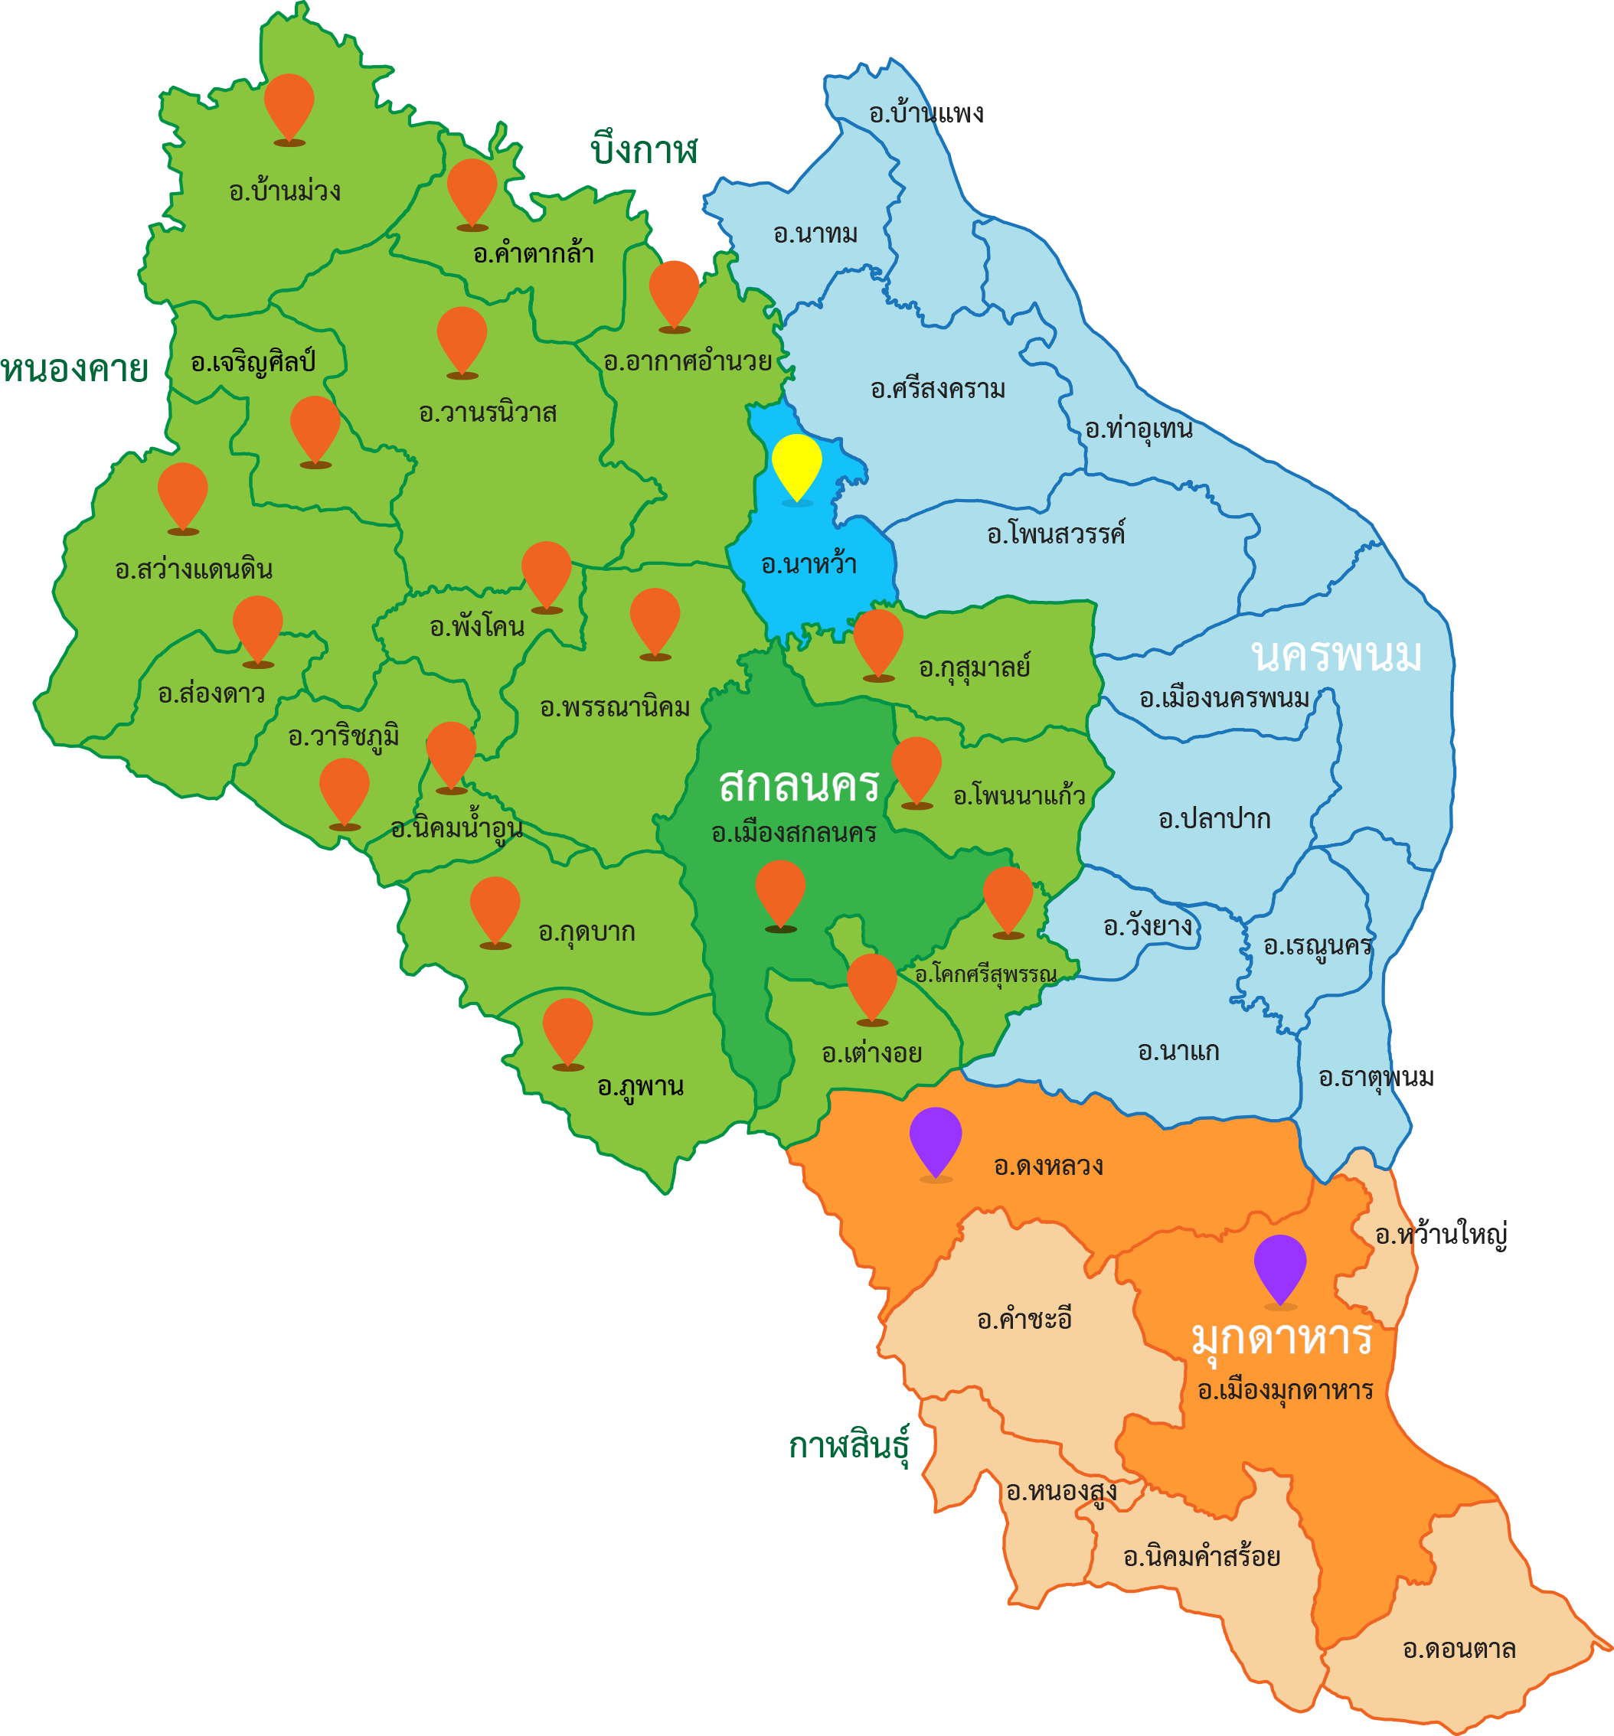
ระเบียบวาระที่ 4.2 สรุปจำนวนอัตราว่างของผู้รับจ้างงานภายใต้โครงการยกระดับเศรษฐกิจรายตำบลแบบบูรณาการฯ
สรุปข้อมูลจำนวนโครงการจ้างงานตามโครงการยกระดับเศรษฐกิจและสังคมรายตำบลแบบบูรณาการ มหาวิทยาลัยสู่ตำบล
สร้างรากแก้วให้ประเทศ ประจำปีงบประมาณ พ.ศ. 2564 มหาวิทยาลัยราชภัฏสกลนคร (U2T)
ข้อมูล ณ วันที่ 27 กันยายน 2564 จัดทำโดย... งานบริหารบุคคลและนิติการ กองกลาง สำนักงานอธิการบดี
ลำดับ | ตำบล | อำเภอ | จังหวัด | นักศึกษาที่กำลังศึกษาอยู่ |  | ประชาชนทั่วไป |  | ประเภทบัณฑิตจบใหม่ |  | จำนวนทั้งหมด
 |  |  |  | สถานะทำงาน | ว่าง | สถานะทำงาน | ว่าง | สถานะทำงาน | ว่าง
คณะครุศาสตร์
1 | ท่าแร่ | เมืองสกลนคร | สกลนคร | 5 |  | 5 |  | 9 | 1 | 20
2 | ม่วงลาย | เมืองสกลนคร | สกลนคร | 5 |  | 5 |  | 9 | 1 | 20
3 | พังโคน | พังโคน | สกลนคร | 5 |  | 4 | 1 | 10 |  | 20
4 | ไฮหย่อง | พังโคน | สกลนคร | 5 |  | 5 |  | 10 |  | 20
คณะวิทยาศาสตร์และเทคโนโลยี
5 | เหล่าปอแดง | เมืองสกลนคร | สกลนคร | 5 |  | 5 |  | 10 |  | 20
6 | นาม่อง | กุดบาก | สกลนคร | 5 |  | 5 |  | 10 |  | 20
7 | แพด | คำตากล้า | สกลนคร | 5 |  | 5 |  | 10 |  | 20
8 | นาโสก | เมืองมุกดาหาร | มุกดาหาร | 5 |  | 5 |  | 9 | 1 | 20
คณะมนุษศาสตร์และสังคมศาสตร์
9 | ค้อเขียว | วาริชภูมิ | สกลนคร | 5 |  | 4 | 1 | 10 |  | 20
10 | หนองบัว | นิคมน้ำอูน | สกลนคร | 5 |  | 5 |  | 10 |  | 20
11 | หนองสนม | วานรนิวาส | สกลนคร | 5 |  | 5 |  | 10 |  | 20
12 | ด่านม่วงคำ | โคกศรีสุพรรณ | สกลนคร | 5 |  | 5 |  | 10 |  | 20
คณะวิทยาการจัดการ
13 | ท่าก้อน | อากาศอำนวย | สกลนคร | 4 | 1 | 5 |  | 10 |  | 20
14 | พันนา | สว่างแดนดิน | สกลนคร | 5 |  | 5 |  | 10 |  | 20
15 | เหล่าโพนค้อ | โคกศรีสุพรรณ | สกลนคร | 5 |  | 4 | 1 | 10 |  | 20
16 | บ้านแป้น | โพนนาแก้ว | สกลนคร | 5 |  | 5 |  | 9 | 1 | 20

Slide 7
ระเบียบวาระที่ 4.2 สรุปจำนวนอัตราว่าง ของผู้รับจ้างงานภายใต้โครงการยกระดับเศรษฐกิจรายตำบลแบบบูรณาการฯ (ต่อ)
สรุปข้อมูลจำนวนโครงการจ้างงานตามโครงการยกระดับเศรษฐกิจและสังคมรายตำบลแบบบูรณาการ มหาวิทยาลัยสู่ตำบล
สร้างรากแก้วให้ประเทศ ประจำปีงบประมาณ พ.ศ. 2564 มหาวิทยาลัยราชภัฏสกลนคร (U2T)
ข้อมูล ณ วันที่ 27 กันยายน 2564 จัดทำโดย... งานบริหารบุคคลและนิติการ กองกลาง สำนักงานอธิการบดี
ลำดับ | ตำบล | อำเภอ | จังหวัด | นักศึกษาที่กำลังศึกษาอยู่ |  | ประชาชนทั่วไป |  | ประเภทบัณฑิตจบใหม่ |  | จำนวนทั้งหมด
 |  |  |  | สถานะทำงาน | ว่าง | สถานะทำงาน | ว่าง | สถานะทำงาน | ว่าง
คณะเทคโนโลยีอุตสาหกรรม
17 | นาหัวบ่อ | พรรณานิคม | สกลนคร | 5 |  | 5 |  | 9 | 1 | 20
18 | นาตาล | เต่างอย | สกลนคร | 5 |  | 5 |  | 10 |  | 20
19 | จันทร์เพ็ญ | เต่างอย | สกลนคร | 5 |  | 5 |  | 10 |  | 20
20 | กกตูม | ดงหลวง | มุกดาหาร | 5 |  | 5 |  | 10 |  | 20
คณะเทคโนโลยีการเกษตร
21 | ม่วง | บ้านม่วง | สกลนคร | 5 |  | 5 |  | 10 |  | 20
22 | วัฒนา | ส่องดาว | สกลนคร | 4 | 1 | 4 | 1 | 10 |  | 20
23 | โคกศิลา | เจริญศิลป์ | สกลนคร | 5 |  | 5 |  | 10 |  | 20
24 | สร้างค้อ | ภูพาน | สกลนคร | 5 |  | 5 |  | 10 |  | 20
สถาบันวิจัยและพัฒนา
25 | อุ่มจาน | กุสุมาลย์ | สกลนคร | 5 |  | 5 |  | 10 |  | 20
26 | กุดบาก | กุดบาก | สกลนคร | 5 |  | 5 |  | 9 | 1 | 20
27 | กุดไห | กุดบาก | สกลนคร | 5 |  | 5 |  | 10 |  | 20
28 | บึงทวาย | เต่างอย | สกลนคร | 5 |  | 4 | 1 | 10 |  | 20
29 | นางัว | นาหว้า | นครพนม | 2 | 3 | 5 |  | 10 |  | 20
30 | เต่างอย | เต่างอย | สกลนคร | 5 |  | 5 |  | 10 |  | 20
 | รวมทั้งหมด |  |  | 145 | 5 | 145 | 5 | 294 | 6 | 600
สถานะทำงาน |  |  |  | 584 | ราย
อัตราว่าง |  |  |  | 16 | อัตรา

Slide 8
ระเบียบวาระที่ 4.2 สรุปบัญชีสำรองของผู้รับจ้างงานภายใต้โครงการยกระดับเศรษฐกิจรายตำบลแบบบูรณาการฯ
บัญชีจำนวนผู้ผ่านการคัดเลือกลำดับสำรองตามโครงการยกระดับเศรษฐกิจและสังคมรายตำบลแบบบูรณาการ
สังกัด มหาวิทยาลัยราชภัฏสกลนคร (จัดทำข้อมูลโดย งานบริหารบุคคลและนิติการ)
ลำดับ | พื้นที่ตำบล | รอบการคัดเลือก |  | ประเภท |  |  |  |  |  |  |  |  |  |  |  | รวมทั้งหมด
 |  |  |  | ประชาชนทั่วไป |  |  |  | บัณฑิตจบใหม่ (สำเร็จการศึกษาไม่เกิน 3 ปี) |  |  |  | นักศึกษาที่กำลังศึกษาอยู่
 |  | รอบ 1 | รอบ 2 | ทั้งหมด | ใช้ไป | สละสิทธิ์ | คงเหลือ | ทั้งหมด | ใช้ไป | สละสิทธิ์ | คงเหลือ | ทั้งหมด | ใช้ไป | สละสิทธิ์ | คงเหลือ
คณะครุศาสตร์
1 | ตำบลท่าแร่ อำเภอเมืองสกลนคร จังหวัดสกลนคร | / |  | 26 |  |  | 26 | 83 | 2 |  | 81 | 19 | 2 |  | 17 | 124
2 | ตำบลม่วงลาย อำเภอเมืองสกลนคร จังหวัดสกลนคร | / |  |  |  |  | 0 | 7 | 1 |  | 6 |  |  |  | 0 | 6
 | ตำบลม่วงลาย อำเภอเมืองสกลนคร จังหวัดสกลนคร |  | / | 15 |  |  | 15 |  |  |  | 0 | 3 |  |  | 3 | 18
3 | ตำบลพังโคน อำเภอพังโคน จังหวัดสกลนคร | / |  |  |  |  | 0 | 5 |  |  | 5 |  |  |  | 0 | 5
 | ตำบลพังโคน อำเภอพังโคน จังหวัดสกลนคร |  | / | 1 |  |  | 1 |  |  |  | 0 | 7 | 1 |  | 6 | 7
4 | ตำบลไฮหย่อง อำเภอพังโคน จังหวัดสกลนคร | / |  |  |  |  | 0 |  |  |  | 0 | 2 |  |  | 2 | 2
 | ตำบลไฮหย่อง อำเภอพังโคน จังหวัดสกลนคร |  | / | 4 |  |  | 4 | 8 | 1 |  | 7 |  |  |  | 0 | 11
คณะวิทยาศาสตร์และเทคโนโลยี
5 | ตำบลเหล่าปอแดง อำเภอเมืองสกลนคร จังหวัดสกลนคร | / |  | 2 | 2 |  | 0 | 5 | 2 | 2 | 1 |  |  |  | 0 | 1
6 | ตำบลนาม่อง อำเภอเมืองกุดบาก จังหวัดสกลนคร | / |  |  |  |  | 0 | 6 |  |  | 6 |  |  |  | 0 | 6
 | ตำบลนาม่อง อำเภอเมืองกุดบาก จังหวัดสกลนคร |  | / | 13 |  |  | 13 |  |  |  | 0 |  |  |  | 0 | 13
7 | ตำบลแพด อำเภอคำตากล้า จังหวัดสกลนคร | / |  |  |  |  | 0 |  |  |  | 0 |  |  |  | 0 | 0
 | ตำบลแพด อำเภอคำตากล้า จังหวัดสกลนคร |  | / | 4 | 3 |  | 1 | 16 |  |  | 16 |  |  |  | 0 | 17
8 | ตำบลนาโสก อำเภอเมืองมุกดาหาร จังหวัดมุกดาหาร | / |  |  |  |  | 0 | 6 | 3 |  | 3 |  |  |  | 0 | 3
 | ตำบลนาโสก อำเภอเมืองมุกดาหาร จังหวัดมุกดาหาร |  | / | 2 |  |  | 2 |  |  |  | 0 |  |  |  | 0 | 2

Slide 9
ระเบียบวาระที่ 4.2 สรุปบัญชีสำรองของผู้รับจ้างงานภายใต้โครงการยกระดับเศรษฐกิจรายตำบลแบบบูรณาการฯ (ต่อ)
ลำดับ | พื้นที่ตำบล | รอบการคัดเลือก |  | ประเภท |  |  |  |  |  |  |  |  |  |  |  | รวมทั้งหมด
 |  |  |  | ประชาชนทั่วไป |  |  |  | บัณฑิตจบใหม่ (สำเร็จการศึกษาไม่เกิน 3 ปี) |  |  |  | นักศึกษาที่กำลังศึกษาอยู่
 |  | รอบ 1 | รอบ 2 | ทั้งหมด | ใช้ไป | สละสิทธิ์ | คงเหลือ | ทั้งหมด | ใช้ไป | สละสิทธิ์ | คงเหลือ | ทั้งหมด | ใช้ไป | สละสิทธิ์ | คงเหลือ
คณะมนุษศาสตร์และสังคมศาสตร์
9 | ตำบลค้อเขียว อำเภอวาริชภูมิ จังหวัดสกลนคร | / |  | 3 |  |  | 3 | 8 | 1 | 6 | 1 |  |  |  | 0 | 4
10 | ตำบลหนองบัว อำเภอนิคมน้ำอูน จังหวัดสกลนคร | / |  |  |  |  | 0 |  |  |  | 0 |  |  |  | 0 | 0
 | ตำบลหนองบัว อำเภอนิคมน้ำอูน จังหวัดสกลนคร |  | / | 10 |  |  | 10 | 17 |  |  | 17 |  |  |  | 0 | 27
11 | ตำบลหนองสนม อำเภอวานรนิวาส จังหวัดสกลนคร | / |  | 3 | 1 |  | 2 | 5 | 1 |  | 4 |  |  |  | 0 | 6
 | ตำบลหนองสนม อำเภอวานรนิวาส จังหวัดสกลนคร |  | / |  |  |  | 0 |  |  |  | 0 | 1 |  |  | 1 | 1
12 | ตำบลด่านม่วงคำ อำเภอโคกศรีสุพรรณ จังหวัดสกลนคร | / |  | 5 |  |  | 5 | 15 |  |  | 15 |  |  |  | 0 | 20
คณะวิทยาการจัดการ
13 | ตำบลท่าก้อน อำเภออากาศอำนวย จังหวัดสกลนคร | / |  | 6 | 1 |  | 5 | 10 |  |  | 10 | 1 | 1 |  | 0 | 15
 | ตำบลท่าก้อน อำเภออากาศอำนวย จังหวัดสกลนคร |  | / |  |  |  | 0 |  |  |  | 0 | 2 | 2 |  | 0 | 0
14 | ตำบลพันนา อำเภอสว่างแดนดิน จังหวัดสกลนคร | / |  | 5 |  |  | 5 | 10 |  |  | 10 |  |  |  | 0 | 15
 | ตำบลพันนา อำเภอสว่างแดนดิน จังหวัดสกลนคร |  | / |  |  |  | 0 |  |  |  | 0 | 2 |  |  | 2 | 2
15 | ตำบลเหล่าโพนค้อ อำเภอโคกศรีสุพรรณ จังหวัดสกลนคร | / |  | 5 |  |  | 5 | 13 |  |  | 13 |  |  |  | 0 | 18
16 | ตำบลบ้านแป้น อำเภอโพนนาแก้ว จังหวัดสกลนคร | / |  | 15 | 1 |  | 14 | 9 |  |  | 9 |  |  |  | 0 | 23
 | ตำบลบ้านแป้น อำเภอโพนนาแก้ว จังหวัดสกลนคร |  | / |  |  |  |  |  |  |  |  | 2 | 2 |  | 0 | 0
คณะเทคโนโลยีอุตสาหกรรม
17 | ตำบลนาหัวบ่อ อำเภอพรรณานิคม จังหวัดสกลนคร | / |  | 18 |  |  | 18 | 30 |  |  | 30 | 1 |  |  | 1 | 49
 | ตำบลนาหัวบ่อ อำเภอพรรณานิคม จังหวัดสกลนคร |  | / |  |  |  | 0 |  |  |  | 0 | 2 | 2 |  | 0 | 0
18 | ตำบลนาตาล อำเภอเต่างอย จังหวัดสกลนคร | / |  |  |  |  | 0 | 2 |  |  | 2 | 3 |  |  | 3 | 5
 | ตำบลนาตาล อำเภอเต่างอย จังหวัดสกลนคร |  | / |  |  |  |  |  |  |  |  | 3 | 1 |  | 2 | 2

Slide 10
ระเบียบวาระที่ 4.2 สรุปจำนวนอัตราว่าง และบัญชีสำรองของผู้รับจ้างงานภายใต้โครงการยกระดับเศรษฐกิจรายตำบลแบบบูรณาการฯ (ต่อ)
ลำดับ | พื้นที่ตำบล | รอบการคัดเลือก |  | ประเภท |  |  |  |  |  |  |  |  |  |  |  | รวมทั้งหมด
 |  |  |  | ประชาชนทั่วไป |  |  |  | บัณฑิตจบใหม่ (สำเร็จการศึกษาไม่เกิน 3 ปี) |  |  |  | นักศึกษาที่กำลังศึกษาอยู่
 |  | รอบ 1 | รอบ 2 | ทั้งหมด | ใช้ไป | สละสิทธิ์ | คงเหลือ | ทั้งหมด | ใช้ไป | สละสิทธิ์ | คงเหลือ | ทั้งหมด | ใช้ไป | สละสิทธิ์ | คงเหลือ
19 | ตำบลจันทร์เพ็ญ อำเภอเต่างอย จังหวัดสกลนคร | / |  |  |  |  | 0 |  |  |  | 0 |  |  |  | 0 | 0
 | ตำบลจันทร์เพ็ญ อำเภอเต่างอย จังหวัดสกลนคร |  | / | 1 | 1 |  | 0 | 9 | 2 |  | 7 | 4 | 1 |  | 3 | 10
20 | ตำบลกกตูม อำเภอดงหลวง จังหวัดมุกดาหาร | / |  |  |  |  | 0 |  |  |  | 0 |  |  |  | 0 | 0
 | ตำบลกกตูม อำเภอดงหลวง จังหวัดมุกดาหาร |  | / | 2 |  |  | 2 | 6 | 1 |  | 5 |  |  |  | 0 | 7
คณะเทคโนโลยีการเกษตร
21 | ตำบลม่วง อำเภอบ้านม่วง จังหวัดสกลนคร | / |  |  |  |  | 0 |  |  |  | 0 |  |  |  | 0 | 0
 | ตำบลม่วง อำเภอบ้านม่วง จังหวัดสกลนคร |  | / | 2 |  | 2 | 0 | 5 | 1 | 2 | 2 |  |  |  | 0 | 2
22 | ตำบลวัฒนา อำเภอส่องดาว จังหวัดสกลนคร | / |  |  |  |  | 0 |  |  |  | 0 |  |  |  | 0 | 0
 | ตำบลวัฒนา อำเภอส่องดาว จังหวัดสกลนคร |  | / |  |  |  |  | 5 | 1 |  | 4 |  |  |  |  | 4
23 | ตำบลโคกศิลา อำเภอส่องดาว จังหวัดสกลนคร | / |  |  |  |  | 0 |  |  |  | 0 |  |  |  | 0 | 0
 | ตำบลโคกศิลา อำเภอส่องดาว จังหวัดสกลนคร |  | / | 4 | 1 |  | 3 | 8 |  |  | 8 |  |  |  | 0 | 11
24 | ตำบลสร้างค้อ อำเภอภูพาน จังหวัดสกลนคร | / |  | 4 |  |  | 4 | 5 |  |  | 5 | 1 |  |  | 1 | 10
สถาบันวิจัยและพัฒนา
25 | ตำบลอุ่มจาน อำเภอกุสุมาลย์ จังหวัดสกลนคร | / |  | 4 | 1 |  | 3 | 1 |  |  | 1 |  |  |  | 0 | 4
26 | ตำบลกุดบาก อำเภอกุดบาก จังหวัดสกลนคร | / |  | 6 | 2 |  | 4 |  |  |  | 0 |  |  |  | 0 | 4
 | ตำบลกุดบาก อำเภอกุดบาก จังหวัดสกลนคร |  | / |  |  |  | 0 | 6 |  |  | 6 | 3 |  |  | 3 | 9
27 | ตำบลกุดไห อำเภอกุดบาก จังหวัดสกลนคร | / |  | 1 |  |  | 1 | 2 |  |  | 2 | 2 |  |  | 2 | 5
28 | ตำบลบึงทวาย อำเภอเต่างอย จังหวัดสกลนคร | / |  |  |  |  | 0 | 5 |  |  | 5 |  |  |  | 0 | 5
 | ตำบลบึงทวาย อำเภอเต่างอย จังหวัดสกลนคร |  | / | 9 | 1 |  | 8 |  |  |  | 0 | 3 | 2 |  | 1 | 9
29 | ตำบลนางัว อำเภอนาหว้า จังหวัดนครพนม | / |  |  |  |  | 0 | 12 | 6 |  | 6 | 2 |  |  | 2 | 8
 | ตำบลนางัว อำเภอนาหว้า จังหวัดนครพนม |  | / | 8 | 1 |  | 7 |  |  |  | 0 |  |  |  | 0 | 7
30 | ตำบลเต่างอย อำเภอเต่างอย จังหวัดสกลนคร | / |  | 13 | 1 |  | 12 | 10 | 3 | 2 | 5 |  |  |  | 0 | 17
 | รวมคงเหลือแต่ละประเภท |  |  |  |  |  | 173 |  |  |  | 292 |  |  |  | 49 | 514

Slide 11
ระเบียบวาระที่ 5 เรื่องเสนอให้ที่ประชุมพิจารณา

Slide 12
ระเบียบวาระที่ 5.1 พิจารณาการปรับแผนการดำเนินกิจกรรมการจ้างงานเพิ่มเติมทดแทน ภายใต้โครงการยกระดับเศรษฐกิจรายตำบลแบบบูรณาการ (U2T)
เริ่มต้น
สรุปข้อมูลจำนวนโครงการจ้างงานตามโครงการยกระดับเศรษฐกิจและสังคมรายตำบลแบบบูรณาการ มหาวิทยาลัยสู่ตำบล
สร้างรากแก้วให้ประเทศ ประจำปีงบประมาณ พ.ศ. 2564 มหาวิทยาลัยราชภัฏสกลนคร (U2T)
ข้อมูล ณ วันที่ 27 กันยายน 2564 จัดทำโดย... งานบริหารบุคคลและนิติการ กองกลาง สำนักงานอธิการบดี
ลำดับ | ตำบล | อำเภอ | จังหวัด | นักศึกษาที่กำลังศึกษาอยู่ |  | ประชาชนทั่วไป |  | ประเภทบัณฑิตจบใหม่ |  | จำนวนทั้งหมด
 |  |  |  | สถานะทำงาน | ว่าง | สถานะทำงาน | ว่าง | สถานะทำงาน | ว่าง
คณะครุศาสตร์
1 | ท่าแร่ | เมืองสกลนคร | สกลนคร | 5 |  | 5 |  | 9 | 1 | 20
2 | ม่วงลาย | เมืองสกลนคร | สกลนคร | 5 |  | 5 |  | 9 | 1 | 20
3 | พังโคน | พังโคน | สกลนคร | 5 |  | 4 | 1 | 10 |  | 20
คณะวิทยาศาสตร์และเทคโนโลยี
4 | นาโสก | เมืองมุกดาหาร | มุกดาหาร | 5 |  | 5 |  | 9 | 1 | 20
คณะมนุษศาสตร์และสังคมศาสตร์
5 | ค้อเขียว | วาริชภูมิ | สกลนคร | 5 |  | 4 | 1 | 10 |  | 20
คณะวิทยาการจัดการ
6 | ท่าก้อน | อากาศอำนวย | สกลนคร | 4 | 1 | 5 |  | 10 |  | 20
7 | เหล่าโพนค้อ | โคกศรีสุพรรณ | สกลนคร | 5 |  | 4 | 1 | 10 |  | 20
8 | บ้านแป้น | โพนนาแก้ว | สกลนคร | 5 |  | 5 |  | 9 | 1 | 20
สำรวจความต้องการจ้างงาน
ของพื้นที่ Google Form
ต้องการจ้าง
ไม่ต้องการ
เป็นพื้นที่ที่ขาดกำลังคนหรือไม่
ใช่
พิจารณาบัญชีสำรองของพื้นที่ เพื่อเรียกลำดับสำรองมาทำสัญญาจ้างงาน
ไม่ใช่
พิจารณาคัดเลือกจากตำบลใกล้เคียง
คณะเทคโนโลยีอุตสาหกรรม
9 | นาหัวบ่อ | พรรณานิคม | สกลนคร | 5 |  | 5 |  | 9 | 1 | 20
คณะเทคโนโลยีการเกษตร
10 | วัฒนา | ส่องดาว | สกลนคร | 4 | 1 | 4 | 1 | 10 |  | 20
สถาบันวิจัยและพัฒนา
11 | กุดบาก | กุดบาก | สกลนคร | 5 |  | 5 |  | 9 | 1 | 20
12 | บึงทวาย | เต่างอย | สกลนคร | 5 |  | 4 | 1 | 10 |  | 20
13 | นางัว | นาหว้า | นครพนม | 2 | 3 | 5 |  | 10 |  | 20
อัตราว่าง |  |  |  | 16 | อัตรา
เริ่มปฏิบัติงานและทำสัญญาจ้างงาน 15 ตุลาคม 2564
ผู้รับจ้างงานไม่ต้อง พัฒนาทักษะ 4 ทักษะ
สิ้นสุด
จำนวนพื้นที่ที่ขาดกำลังคน 13 ตำบล จำนวน 16 อัตรา

Slide 13
ประมาณการคำนวณเงินค่าจ้าง ระยะ 2 เดือน 15 วัน
คำนวนเงินค่าจ้างคงเหลือเดือน ก.พ. - ก.ย. 64
ค่าใช้จ่าย | รายละเอียด (คำนวณ 13 ตำบลที่มีอัตราว่าง) | รวมเป็นเงินค่าจ้าง |  | ค่าจ้าง กันยายน 2564 โดยประมาณ
ค่าจ้างงาน
- ประเภทบัณฑิตจบใหม่ | (เดือนละ 15,000 × 13 ตำบล | 975,000 |  | 4,427,419
 | × 2 เดือน 15 วัน × 2 คน)
- ประเภทประชาชนทั่วไป | (เดือนละ 9,000 × 13 ตำบล | 292,500 |  | 1,341,000
 | × 2 เดือน 15 วัน × 1 คน)
- นักศึกษา | (เดือนละ 5,000 × 13 ตำบล ×
 | 2 เดือน 15 วัน × 2 คน) | 325,000 |  | 734,356.00
รวมเป็นเงิน |  | 1,592,500 |  | 6,502,775
 |  | ค่าจ้างคงเหลือปัจจุบัน |  | 7,583,292
 |  | ค่าจ้างเดือนกันยายน 2564 |  | 6,502,775
 |  | คงเหลือ ก.พ. - ก.ย. 64 |  | 1,080,517
 |  | ประมาณการค่าจ้างคงเหลือ ต.ค. - ธ.ค. 64 ( 3 เดือน) |  | 1,485,711
หมายเหตุ โดยเบิกจ่ายจากเงินกู้เพื่อแก้ไขปัญหา เยียวยา และฟื้นฟูเศรษฐกิจและสังคมที่ได้รับผลกระทบจากการระบาดของโรคติดเชื้อไวรัสโคโรนา 2019 ปีงบประมาณ พ ศ. 2564 แผนงานฟื้นฟูเศรษฐกิจและสังคมที่ได้รับผลกระทบจากการระบาดของโรคติดเชื้อไวรัสโคโรนา 2019 โครงการยกระดับเศรษฐกิจและสังคมรายตำบลแบบบูรณาการ (1 ตำบล 1 มหาวิทยาลัย) งบเงินอุดหนุน เงินอุดหนุนทั่วไปรายการสนับสนุนงบประมาณสำหรับสถบันอุดมศึกษาเพื่อจ้างงานประชาชนทั่วไป บัณฑิต และนักศึกษา โดยใช้งบประมาณเหลือจ่ายจากงบประมาณการจ้างงานระหว่างเดือน มกราคม - สิงหาคม 2564

Slide 14
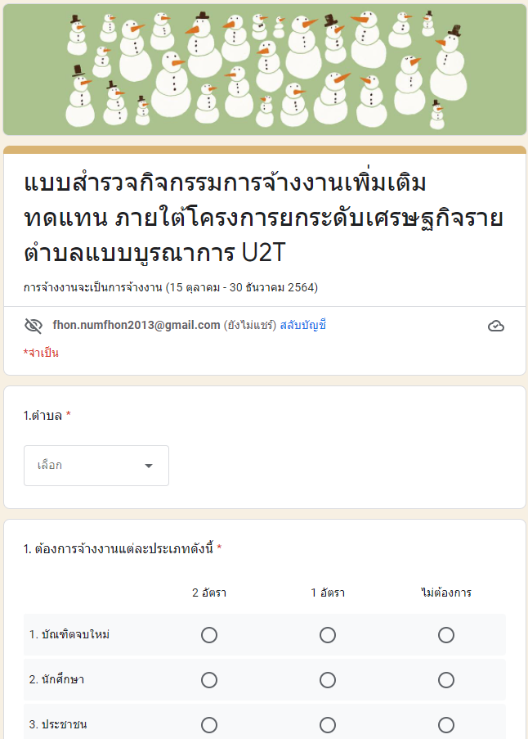
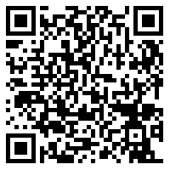
ระเบียบวาระที่ 5.1 พิจารณาการปรับแผนการดำเนินกิจกรรมการจ้างงานเพิ่มเติมทดแทน ภายใต้โครงการยกระดับเศรษฐกิจรายตำบลแบบบูรณาการ (U2T)
* อัตราสามารถปรับเปลี่ยนได้ตามความเหมาะสม
นักศึกษาจำนวน 2 อัตรา
บัณฑิตจบใหม่ 2 อัตรา
ประชาชน 1 อัตรา
กำหนดส่งภายในวันที่ 30 กันยายน 2564
https://docs.google.com/forms/d/e/1FAIpQLSdBtitstsriivprPFl27y2PbtC-4Bi5pS75KgT-oj5g4cTAYg/viewform

